Slide 1

ACCOGLIENZA AFFERMATIVA DELLE PERSONE LGBTI
NELLA PA
ED IN PARTICOLARE IN SANITÀ
EXPERENTIA: “UNIVERSITA’ DELLA P.A.”
Dott. Manlio Converti
Psichiatra
Alta specializzazione in Salute Mentale delle persone LGBTI
Presidente AMIGAY aps

Slide 2
NON ABBIAMO
DATI EPIDEMIOLOGICI
SULLA SALUTE DELLE PERSONE LGBTI ITALIANE

Slide 3

ANAGRAFICA INCLUSIVA TABELLA PER SEX & GENDER ORIENTEERING
DOMANDA | Maggioranza | Minoranza LGBTI
Sesso alla Nascita? | Maschio-Femmina | Intersessuale
La sua Identità corrisponde al Sesso alla Nascita? | SI | NO, Non completamente
Quale è la tua Espressione di Genere? (Voce-Movimenti-Volto…) | Tratti Maschili-------------------Tratti Androgini--------------------Tratti Femminili
Ha fatto o desidera fare sesso con persone del…? | Sesso opposto | Solo Stesso Sesso, Anche Stesso Sesso, Anche con persone Transgender o Intersessuali, Non ha rapporti sessuali
Con chi è VISIBILE? | Tutti | Con Nessuno Solo con alcuni amici Anche con Familiari Anche a Scuola/Università Anche sul posto di Lavoro

Slide 4
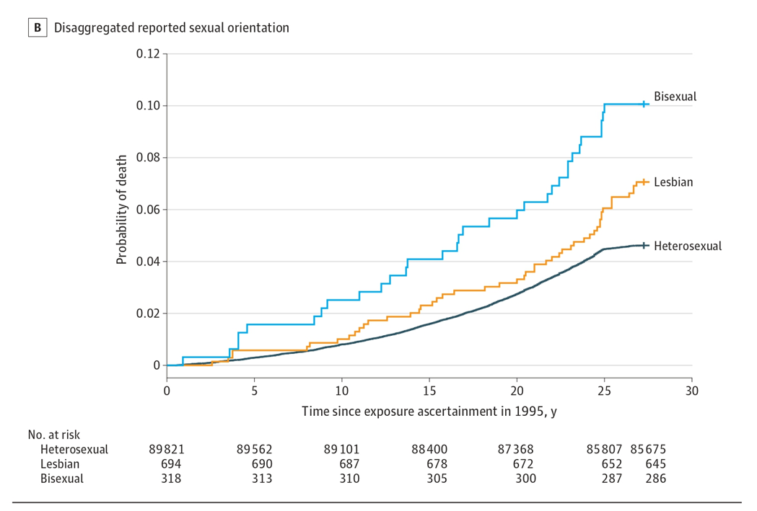
LE DONNE BISESSUALI e LESBICHE
HANNO UNA MORTALITA’ PRECOCE INACCETTABILE

Slide 5


Slide 6
QUALI SONO LE CAUSE DI PRECOCE MORTALITA’ ?
Violente (Omicidio/Suicidio)
Cardiovascolare
Oncologiche
HIV solo alla lontana (soprattutto per Sex Workers e autori di reato in case circondariali) grazie a U=U
Jackson SS, Brown J, Pfeiffer RM, Shrewsbury D, O'Callaghan S, Berner AM, Gadalla SM, Shiels MS. Analysis of Mortality Among Transgender and Gender Diverse Adults in England. JAMA Netw Open. 2023 Jan 3;6(1):e2253687. doi: 10.1001/jamanetworkopen.2022.53687. PMID: 36716027; PMCID: PMC9887492

Slide 7
QUALI SONO LE CAUSE DI PRECOCE MORTALITA’ ?
Tabagismo
Mancati Screening
Etilismo
Mancato supporto (solitudine, espulsione familiare, disoccupazione, senza fissa dimora…)
McKetta S, Hoatson T, Hughes LD, Everett BG, Haneuse S, Austin SB, Hughes TL, Charlton BM. Disparities in Mortality by Sexual Orientation in a Large, Prospective Cohort of Female Nurses. JAMA. 2024 Apr 25:e244459. doi: 10.1001/jama.2024.4459. Epub ahead of print. PMID: 38662342; PMCID: PMC11046401.

Slide 8
CAUSE GENERALI DI DIFFERENZE DI SALUTE NELLE PERSONE LGBTI
CAUSE BIOLOGICHE
CAUSE ORMONALI E CHIRURGICHE
(oppure cause da farmaci e chirurgie pregresse)
CAUSE PSICOLOGICHE
CAUSE SOCIALI
CAUSE SANITARIE

Slide 9
CAUSE SOCIALI
L’Emarginazione Sociale ha un ruolo fondamentale, soprattutto se inizia con l’Espulsione dalla Famiglia, dalla Scuola/Università o dal Lavoro
L’assenza di supporto sociale a persone LGBTI, perché single o perché senza fissa dimora, ecc., rappresenta un fattore di maggiore rischio per la salute
Le diverse comunità LGBTI possono richiedere per l’accettazione comportamenti attesi dal gruppo, che possono essere a loro volta disfunzionali o pericolosi (Coping Negativo) p.e. Tabagismo o Bareback o un certo aspetto fisico

Slide 10
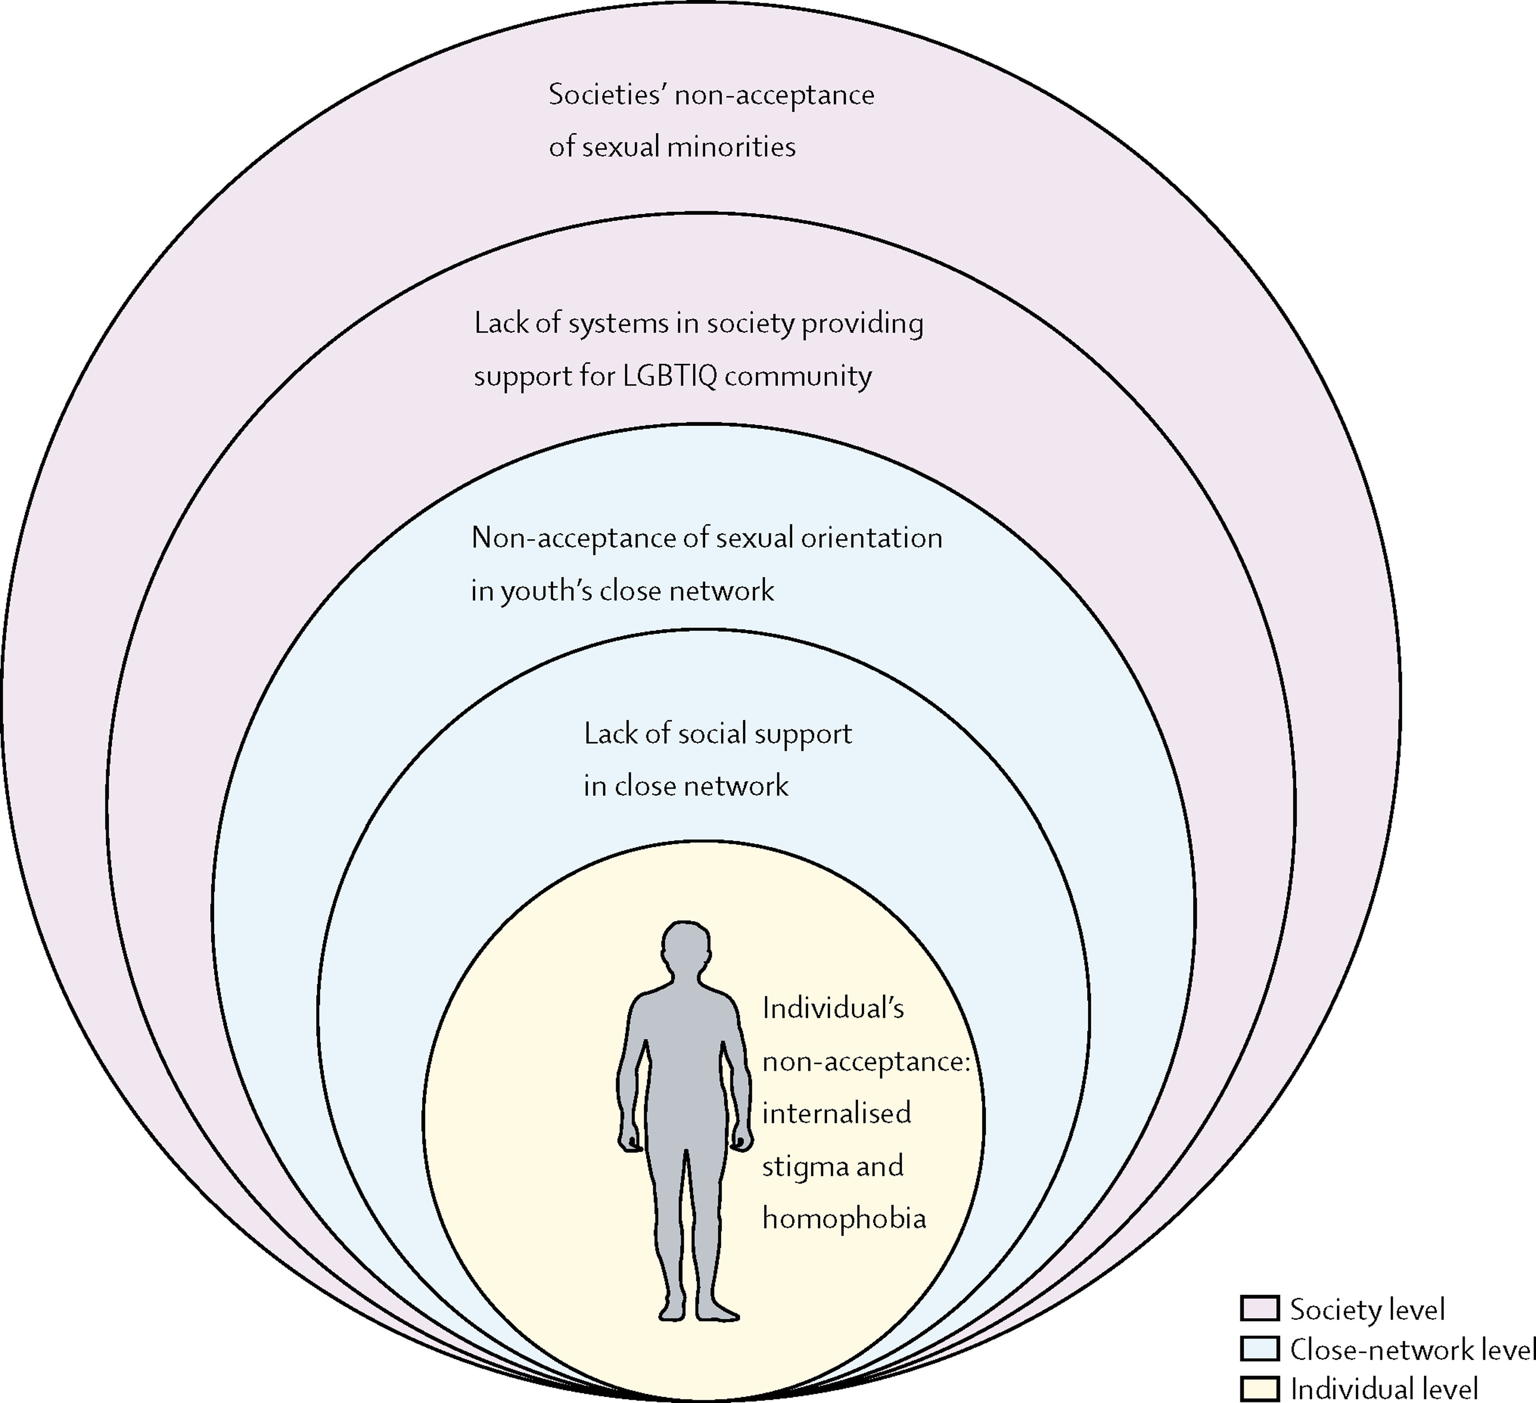
Coming Out…
Reactions
Suicidal behaviour among sexual-minority youth: a review of the role of acceptance and support, Vita Poštuvan, et al The Lancet January 21, 2019

Slide 11
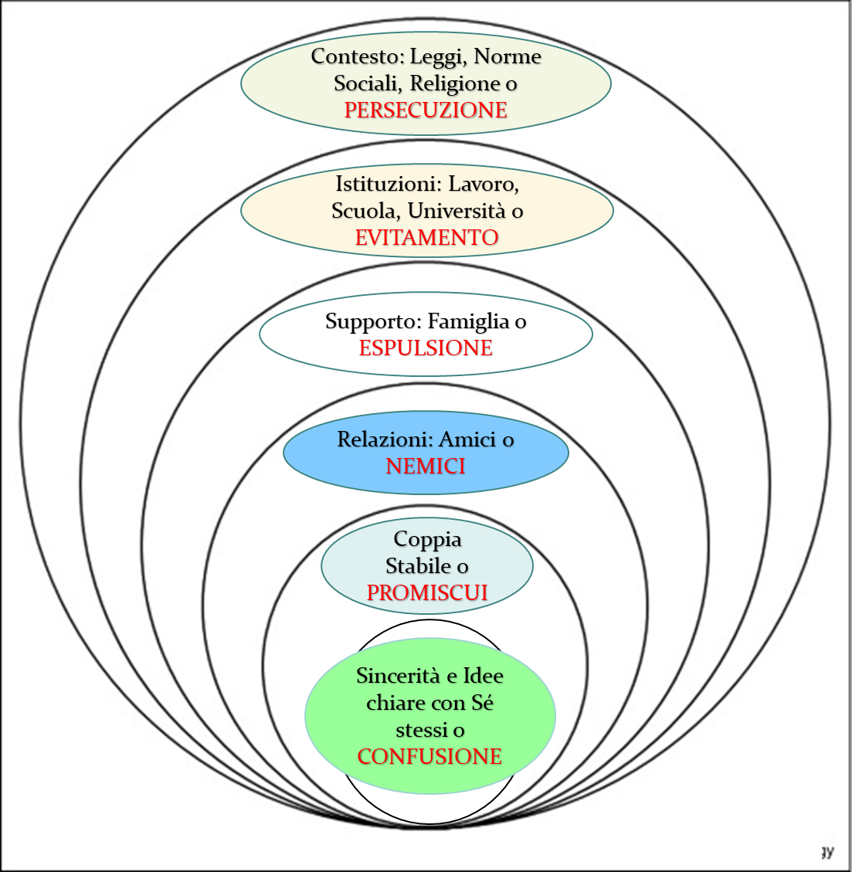
EFFETTI DEL COMING OUT…
FUORI DAL SE’…
Suicidal behaviour among sexual-minority youth: a review of the role of acceptance and support, Vita Poštuvan, et al The Lancet January 21, 2019

Slide 12
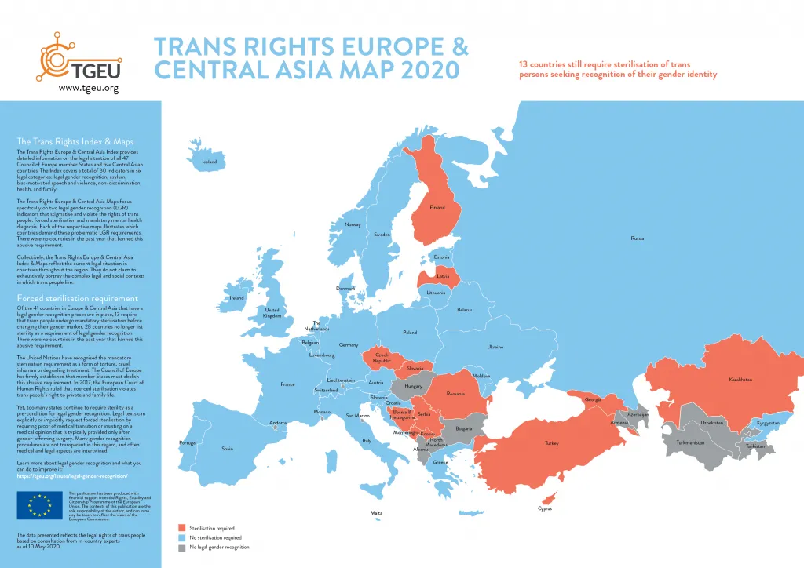
Sterilizzazione ovvero Transizione chirurgica dei Genitali Obbligatoria ?
In Celeste quelli che hanno adottato il Criterio del Diritto alla Fertilità ed alla Libertà di scelta sul Corpo, purché si facciano Ormoni Cross-Sex

Slide 13
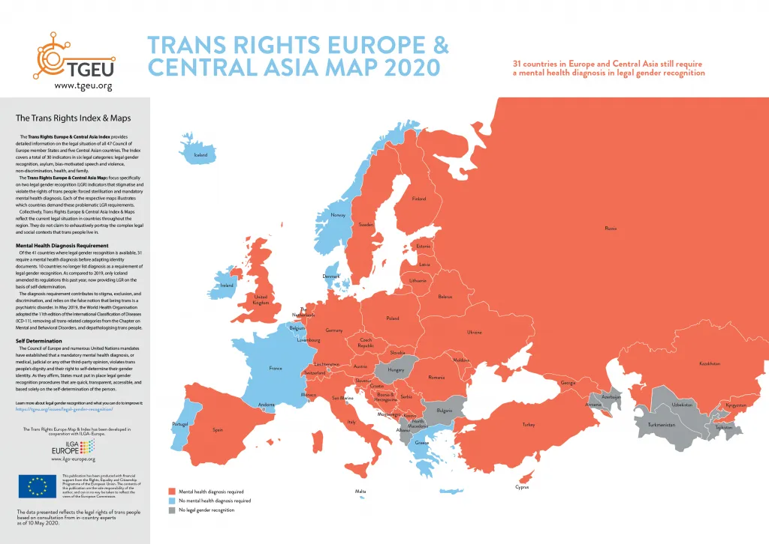
Diagnosi di Malattia Mentale Richiesta ?
In Celeste i Paesi che hanno adottato il Criterio della Salute Mentale delle Persone Transgender invece di quello della Disforia di Genere

Slide 14

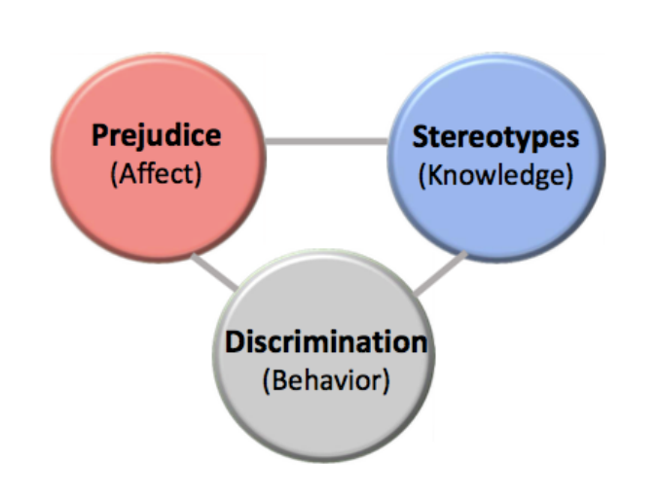
Che cos’è lo stigma sociale?
Erving Goffman (1963) definisce lo stigma sociale come “la circostanza dell’individuo che è squalificato dalla piena accettazione sociale [...], un attributo che è profondamente screditante”.
È strettamente connesso ai concetti di stereotipo, pregiudizio e discriminazione.

Slide 15


Modificare i contesti sociali e politici
L’impatto dello stigma varia a seconda del contesto sociale e politico di riferimento. Ad esempio, è stato dimostrato che le persone LGB che vivono in paesi altamente stigmatizzanti
presentano livelli minori di coming out e di soddisfazione della propria vita. Introdurre nuove leggi o sensibilizzare la popolazione su tali tematiche potrebbe portare a dei cambiamenti.
(Pachankis & Bränström, 2018)

Slide 16


Modificare i contesti sociali e politici
In tal senso, l’Italia si pone tra i pochi paesi europei che ancora non hanno introdotto leggi importanti come quella a proposito dell’omolesbotransfobia o del matrimonio egualitario. Secondo l’ultimo ranking ILGA-Europe, l’Italia si classifica al 36° posto su 49 paesi europei (ILGA-Europe, 2024).

Slide 17
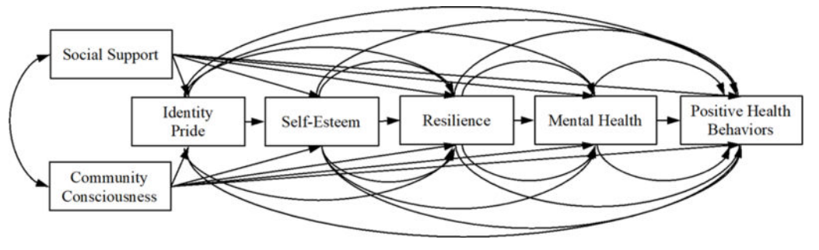
Potenziare i fattori di protezione:
il Minority Strenghts Model
Perrin et al., 2020
Ad esempio, il supporto sociale ha una funziona protettiva contro il distress psicologico di giovani LGBT (McConnell et al., 2016).

Slide 18

Interventi sistemici
Gli interventi dovrebbero essere pensati in una prospettiva sistemica (nei macro-contesti sociali e politici o nei setting scolastici, clinici, lavorativi, ecc.) (Bronfenbrenner, 1977). Essi dovrebbero
essere volti alla riduzione dei minority stressor (ad esempio, lavoro clinico sullo stigma interiorizzato) o al potenziamento dei fattori di protezione (supporto sociale fornito dalla famiglia o dagli amici, orgoglio identitario, autostima, ecc.).

Slide 19
Educare e formare
Spesso le persone LGBTQ+ subiscono discriminazioni e abusi anche durante l’infanzia e l’adolescenza da parte di individui che dovrebbero essere dei punti di riferimento e supporto per loro (ad esempio, i genitori). In generale, le persone LGBTQ+, comparate con quelle etero cis, hanno una maggiore probabilità di vivere un’esperienza infantile avversa (Díaz-Faes et al., 2024; Tran et al., 2023).
Educare i genitori o altre figure di riferimento potrebbe diminuire tale probabilità e rafforzare la rete di supporto.

Slide 20
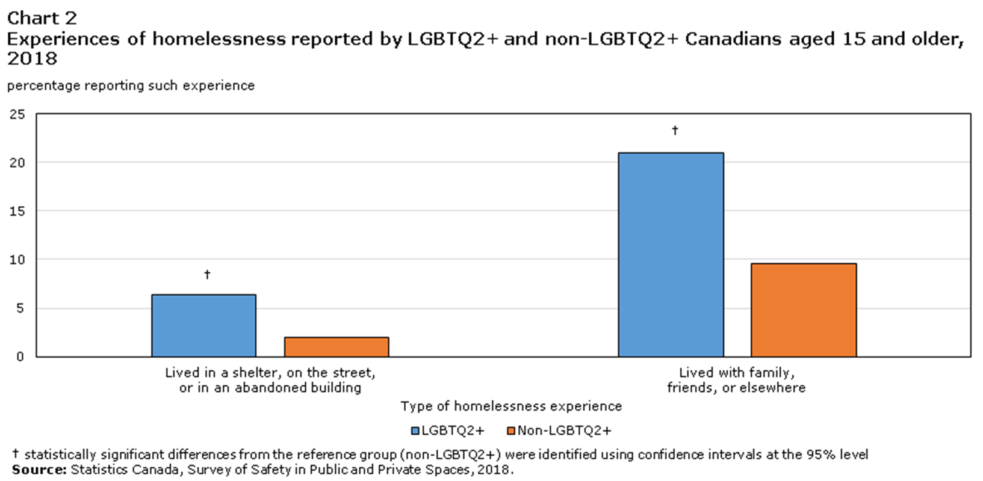
Il sostegno dei familiari alle persone LGBTI può essere problematico quando parliamo della famiglia d’origine
Soprattutto per le generazioni LGBTI più anziane e per le persone Transgender, può esserci un grave conflitto con le Famiglie d’Origine;
Soprattutto i maschi gay, effeminati e le donne transgender sono stati espulsi dalle loro famiglie d’origine o vi sono rimasti invischiati soffrendo o restando nascosti tutta la vita
HOMELESS LGBTI
NASCOSTI IN CASA LGBTI

Slide 21
…quindi è necessario il riconoscimento della Famiglia di Fatto o Famiglia di Scelta, o la famiglia LGBTI E quella di copertura
C’è una grande differenza tra generazioni:
quelle più anziane avranno soprattutto amici o vivranno da sole;
quelle intermedie possono già avere figli (soprattutto se donne lesbiche) e molto più spesso dei partner (riconosciuti o meno per legge);
per gli adolescenti occorre supportare il sempre più frequente legame intergenerazionale classico come mediatore verso l’emancipazione in una famiglia LGBTI
Thompson T, Heiden-Rootes K, Joseph M, Gilmore LA, Johnson L, Proulx CM, Albright EL, Brown M, McElroy JA. The support that partners or caregivers provide sexual minority women who have cancer: A systematic review. Soc Sci Med. 2020 Sep;261:113214. doi: 10.1016/j.socscimed.2020.113214. Epub 2020 Jul 18. PMID: 32738634; PMCID: PMC8171311.
Ussher JM, Power R, Perz J, Hawkey AJ, Allison K. LGBTQI Inclusive Cancer Care: A Discourse Analytic Study of Health Care Professional, Patient and Carer Perspectives. Front Oncol. 2022 May 10;12:832657. doi: 10.3389/fonc.2022.832657. PMID: 35619900; PMCID: PMC9127408.

Slide 22
I BIG 5
DIFFERENZE SIGNIFICATIVE IN SALUTE MENTALE
LEGATE TUTTE AL MINORITY STRESS
Ansia
Depressione
Disturbi della condotta alimentare
Tabagismo, Etilismo, Stupefacenti
Tentato suicidio e NSSI (XX) - Suicidio Efficace (XY)
SOPRATTUTTO LA POPOLAZIONE TRANSGENDER (50%)
E BISESSUALE (sopra il 30%)
Nolan CJ, Roepke TA, Perreault ML. Beyond the Binary: Gender Inclusivity in Schizophrenia Research. Biol Psychiatry. 2023 Oct 1;94(7)
Psychiatr Clin North Am. Mental Health in Sexual Minority and Transgender Women. Schulman JK, Erickson-Schroth L
2) Child Adolesc Psychiatr Clin N Am. 2017 Transitional Age Lesbian, Gay, Bisexual, Transgender, and Questioning Youth: Issues of Diversity, Integrated Identities, and Mental Health. Rodgers SM
3) Psychiatr. Pol. 2018 Gender dysphoria symptoms in schizophrenia Jarosław Stusiński, Michał Lew-Starowicz

Slide 23
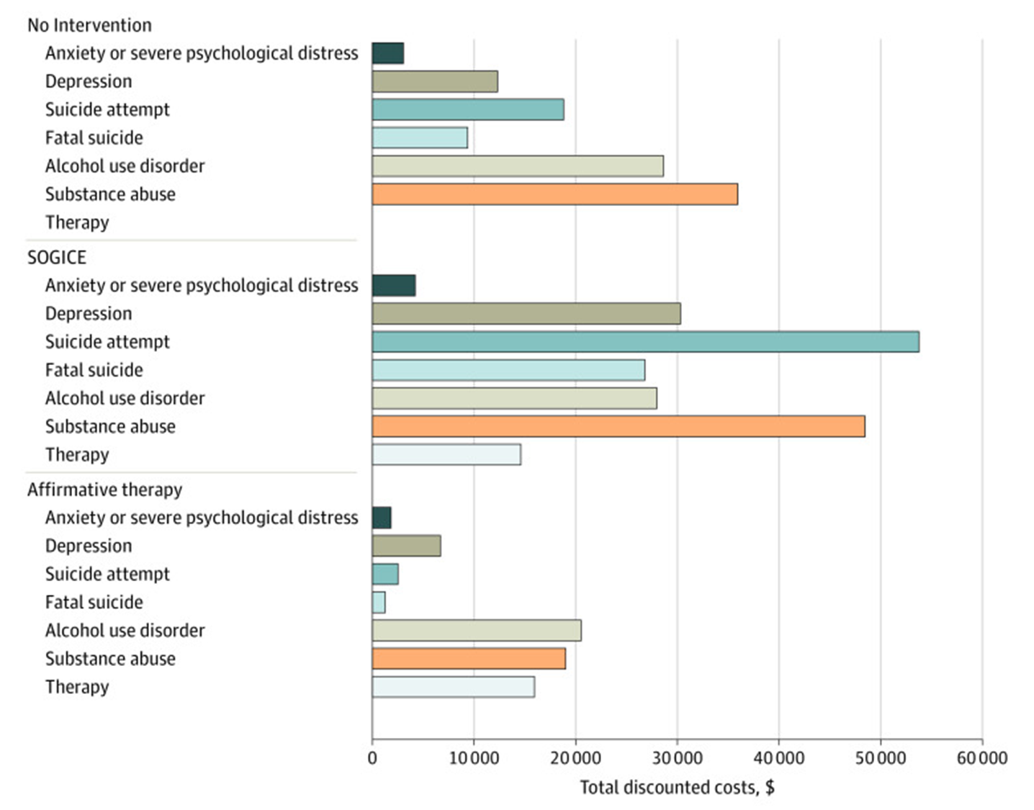
In medium NON stat virtus
Forsythe A, et al. Humanistic and Economic Burden of Conversion Therapy Among LGBTQ Youths in the United States. JAMA Pediatr. 2022 May
NON SONO UGUALI I TRE APPROCCI
SOLO LA TERAPIA AFFERMATIVA E’ EFFICACE CONTRO ANSIA, DEPRESSIONE, RISCHIO SUICIDIO E ABUSO DI SOSTANZE
Del Río-González AM et al. Sexual Orientation and Gender Identity Change Efforts and Suicide Morbidity Among Sexual and Gender Minority Adults in Colombia. LGBT Health. 2021 Oct
«Etero o Gay per me sono uguali e li tratto allo stesso modo»
«Lesbiche o Trans sono malati di mente e devo curare anche la Bisessualità»
TERAPIE RIPARATIVE
«Ogni persona LGBTI ha delle specifiche esigenze psicologiche o sanitarie»

Slide 24


Il maggior Tabagismo nella popolazione LGBTI, soprattutto nelle Donne Lesbiche e Bisex, aumenta il rischio di tumore soprattutto al Polmone, ma non esistono programmi di prevenzione specifici
Grilo G, Crespi E, Cohen JE. A scoping review on disparities in exposure to advertising for e-cigarettes and heated tobacco products and implications for advancing a health equity research agenda. Int J Equity Health. 2021 Oct 30;20(1):238. doi: 10.1186/s12939-021-01576-2. PMID: 34717629; PMCID: PMC8557615.
Jeremy D. Kidd, Margaret M. Paschen-Wolff, Amy A. Mericle, Billy A. Caceres, Laurie A. Drabble, Tonda L. Hughes, A scoping review of alcohol, tobacco, and other drug use treatment interventions for sexual and gender minority populations Jpurnal of Substance Abuse Treatment June 15, 2021DOI:https://doi.org/10.1016/j.jsat.2021.108539

Slide 25
ELENCO DEI PROBLEMI REALI DELLE PERSONE LGBTI
TABAGISMO
ETILISMO
ABUSO DI STUPEFACENTI (incluso Chemsex e Popper con Viagra)
POVERTA’ (incluso non avere casa o lavoro o essere Sex Workers)
ESPULSIONE PRECOCE dalla FAMIGLIA
DCA (incluso Obesità)
NON ESEGUIRE VACCINI, PREP e SCREENING
NON SEGUIRE LE TERAPIE MEDICHE
NON ANDARE DAL MEDICO se non in urgenza
FARE AUTOTERAPIA (incluso terapie coss-sex con anticoncezionali o doping, punture estetiche o bendaggi vari)

Slide 27
GRAZIE se sei personale sanitario LGBTI diventa protagonista con AMIGAY aps
EXPERENTIA: “UNIVERSITA’ DELLA P.A.”
Dott. Manlio Converti
Psichiatra
Alta specializzazione in Salute Mentale delle persone LGBTI
Presidente AMIGAY aps

